Slide 1
สถานการณ์โรคที่ต้องเฝ้าระวังทางระบาดวิทยา ประจำสัปดาห์ที่ 42 (20 ต.ค.-26 ต.ค.62)

Slide 2
สรุปเหตุการณ์ เดือน ต.ค.62 (Wk 42)
 | เหตุการณ์ | ผลการดำเนินงาน | IAP
1. อุบัติเหตุทางท้องถนน | อุบัติเหตุหมู่ เสียชีวิต 3 ราย /บาดเจ็บ 1 ราย | JITสอบสวน/ควบคุมโรค | กำลังดำเนินการ
2.PM 2.5 | ควันจากการเผาซังข้าว ปะทุ ข้าง รพ.พรหมบุรี | ประสาน นายอำเภอ/ท้องถิ่น ดำเนินการควบคุมเหตุการณ์ | กำลังดำเนินการ
3.โรคไข้เลือดออก | เกินมัธยฐาน 5 ปี | JITสอบสวน/ควบคุมโรค | ดำเนินการแล้ว
4.Zika | ทารกแรกคลอดศรีษะเล็ก1 ราย | JITสอบสวน/ควบคุมโรค ผลห้องปฏิบัติการ negative | ดำเนินการแล้ว
5.โรคเรื้องรัง(NCD) | - | เฝ้าระวัง/วิเคราะห์สถานการณ์ | กำลังดำเนินการ
6.สุขภาพจิต/ยาเสพติด | - | เฝ้าระวัง/วิเคราะห์สถานการณ์ | กำลังดำเนินการ

Slide 4
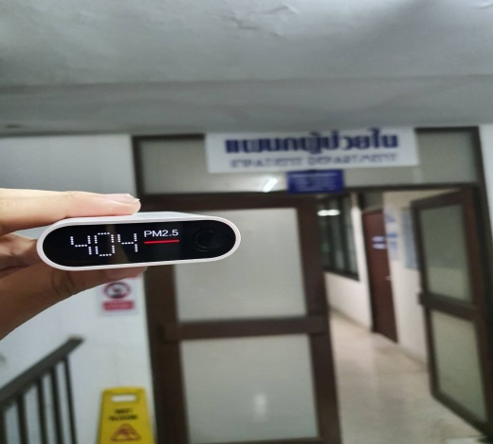
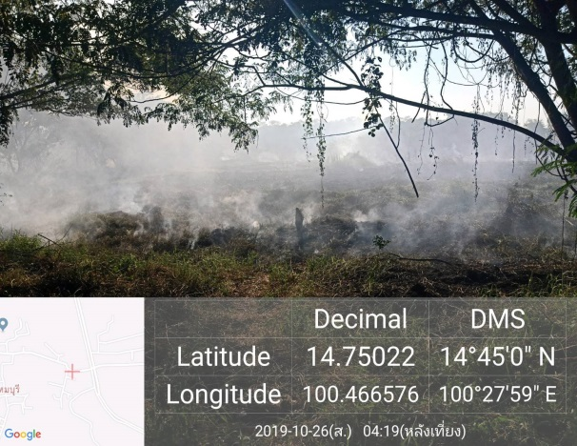
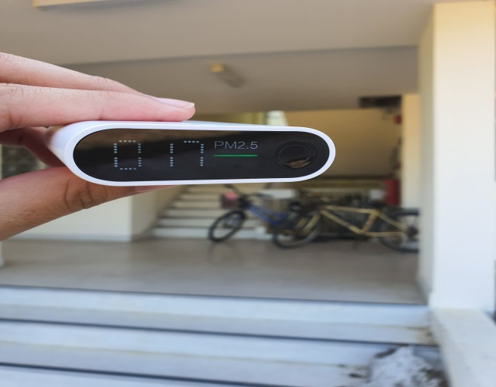
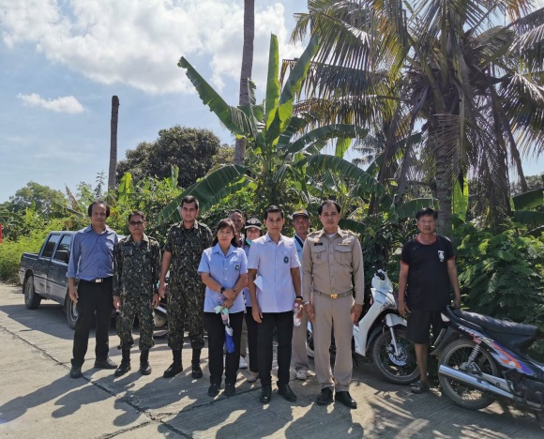
ควันไฟจากการเผาซังข้าว ปะทุ บริเวณด้านข้าง รพ.พรหมบุรี (PM 2.5)
เวลา 20.30 น. SAT สสจ.สิงห์บุรี รับแจ้ง จาก รพ.พรหมบุรี ว่ามีสถานการณ์ไฟไม้หญ้าตั้งแต่ วันที่ 26 ต.ค.62 บริเวณใกล้โรงพยาบาลพรหมบุรี รพ.ได้แจ้งให้ อบต.บ้านหม้อ มาดับไฟ ที่ลามเป็นบริเวณกว้าง ทำให้หมอกควัน ได้เข้ามาบริเวณหอผู้ป่วยในของโรงพยาบาล และวันที่ 27 ต.ต.62 เวลา 20.00 น.ได้มีไฟลุกขึ้นมาอีกครั้ง มีผู้ป่วยแผนกผู้ป่วยใน 10 รายวัดค่า PM 2.5 ได้ 404 ไมโครกรัมต่อลูกบาศเมตร
SAT แจ้ง นพ.สสจ./ผู้บริหาร/พี่เลี้ยง คบสอ. และประสาน รพ.พรหมบุรี ตรวจวัดค่า pm 2.5 ทุก ชั่วโมงและ คัดแยกผู้ป่วยระบบทางหายใจ เข้าห้องแยกโรค โดยแก้ปัญหาควันไฟจากการเผาไหม้ป้าหญ้าด้านข้าง รพ.พรหมบุรี ได้รับความร่วมมือจากทุกภาคส่วน ในอำเภอพรหมบุรีและอำเภอใกล้เคียง เหตุการณ์เข้าสู่สภาวะปกติ เวลา 14.00 น. วันที่ 28 ต.ค.62 ค่า PM 2.5 ได้ 17 ไมโครกรัมต่อลูกบาศเมตร
ขณะเกิดเหตุ
หลังเกิดเหตุ

Slide 5
จำนวนผู้ป่วยโรคไข้เลือดออก ปี 2562 (ณ 26 ต.ค..62)
เปรียบเทียบมัธยฐาน 5 ปี ย้อนหลัง รายเดือนและรายสัปดาห์
1 ม.ค – 26 ต.ค.62
พบผู้ป่วยรายงานสะสม 247 ราย อัตราป่วย 118.42 ต่อแสน
ไม่มีรายงานผู้เสียชีวิต
1 -26 ต.ค. 62
พบผู้ป่วย 34 ราย อัตราป่วย 16.30 ต่อแสน
เดือน ต.ค.62
อินทร์บุรี 10 ราย
พรหมบุรี 8 ราย
ค่ายฯ 5 ราย
เมือง 5 ราย
ท่าช้าง 3 ราย
บางระจัน 3 ราย

Slide 6
ผู้ป่วยโรคไข้เลือดออก (ณ 26 ต.ค.62)
จำแนก ตาม กลุ่มอายุ เพศ อาชีพ และ การรักษา จ.สิงห์บุรี
กลุ่มอายุ | จำนวน (คน) | อัตรา (ต่อแสน)
0-4 | 11 | 135.42
5-9 | 40 | 364.30
10-14 | 76 | 643.20
15-24 | 53 | 194.00
25-34 | 27 | 102.37
35-44 | 13 | 46.74
45-49 | 6 | 18.37
55-64 | 5 | 19.17
65 ปีขี้นไป | 2 | 7.18
อายุมากสุด 62 ปี
อายุน้อยสุด 5 เดือน
เฉลี่ย 17 ปี
การวินิจฉัย
OPD 85 %
IPD 15 %
ตั้งแต่เดือน มิ.ย
Dx. OPD 100 %
ผู้ป่วยทั้งหมด
ได้รับการรักษา
ผู้ป่วยใน 244 ราย นอก 3 ราย
DF 177 ราย
DHF 69 ราย
DSS 1 ราย

Slide 7
พื้นที่เกิดโรค | หมู่บ้าน | ร้อยละ
พื้นที่สงบ ไม่พบผู้ป่วยเกิน 4 สัปดาห์ จำนวน 83 หมู่บ้าน | อ.เมือง ม.3,4,5,6,8 ต.ต้นโพธิ์(11) , ม.1,6,7 ต.บางมัญ(4) , ม.4,7,8 ต.บางกระบือ(5) ม.4,7 ต.โพกรวม(2) , ม.13 ต.หัวไผ่(8) , ม.5 ต.จักรสีห์(3) , ชุมชนฯ ต.บางพุทรา(7) อ.อินทร์บุรี ม.1,4,5,6,7 ต.อินทร์บุรี(8), ม.7,8 ต.น้ำตาล(23), ม.3,6,8,9,10 ต.ประศุก(12), ม.1 ต.ชีน้ำร้าย(18), ม.1,4,8 ต.ห้วยชัน(8), ม.1,2,5,8,12 ต.ทับยา(11), ม.5,7 ต.งิ้วราย(12), ม.1,3,5 ต.ทองเอน(3), ม.2,3,11 ต.ท่างาม(3) ม.6 ต.โพธิ์ชัย(1) อ.บางระจัน ม.4 ต.บ้านจ่า(1), ม.6 ต.พักทัน(2) , ม.3 ต.สระแจง(1), ม.8 ต.เชิงกลัด(1), ม.6,8 ต.โพชนไก่(2) อ.ค่ายบางระจัน ม.5,9,10,12 ต.โพสังโฆ(12), ม. 6,8,10,11 ต.ท่าข้าม(8), ม.8 ต.โพทะเล(2) ม.5 ต.หนองกระทุ่ม(1), ม.3,5,10 ต.บางระจัน(3), ม.3 ต.คอทราย(1) อ.ท่าช้าง ม.7 ต.ถอนสมอ(5), ม.1,2 ต.โพประจักษ์(3), ม.1,3 ต.พิกุลทอง(9), ม.2 ต.วิหารขาว(1) อ.พรหมบุรี ม.3 ต.โรงช้าง(4), ม.1,4,5,8 ต.บ้านหม้อ(6), ม.1,6 ต.บางน้ำเชี่ยว(3), ม.3,5 ต.พระงาม(2), ม.4,5 ต.บ้านแป้ง(2) | 21.96
หมู่บ้าน Gen2 จำนวน 1 หมู่บ้าน | ม.4 ต.พิกุลทอง(3) | 0.3
หมู่บ้านเฝ้าระวัง พบผู้ป่วยในช่วง 4 สัปดาห์ล่าสุด จำนวน 22 หมู่บ้าน (29 ราย) | อ.เมือง ชุมชนฯ ต.บางพุทรา(1), ม.5 ต.จักรสีห์(1), ม.8 ต.บางกระบือ(1) ม.6 ต.โพกรวม (1) อ.อินทร์บุรี ม. 3,9 ต.น้ำตาล(3) , ม.3 ต.ห้วยชัน(1), ม.4 ต.งิ้วราย(2), ม.2,3 ต.ชีน้ำร้าย(2), ม.7 ต.ทับยา(2) อ.บางระจัน ม. 10 ต.ไม้ดัด(1) อ.ค่ายบางระจัน ม. 4, 11 ต.บางระจัน (2), ม.6 โพทะเล(1) , ม.9 ต.ท่าข้าม(1) อ.ท่าช้าง ม.4 ต.พิกุลทอง(2), ม.3 ต.โพประจักษ์(1) อ.พรหมบุรี ม.2 ต.หัวป่า(2), ม.3,4 ต.บางน้ำเชี่ยว(3), ม.3 บ้านแป้ง(2) | 5.82
หมู่บ้าน Active Case พบผู้ป่วยล่าสุด จำนวน 5 หมู่บ้าน(6 ราย) | อ.เมือง ม.6 ต.โพกรวม (1) อ.อินทร์บุรี ม. 3,9 ต.น้ำตาล(3) , ม.7 ต.ทับยา(1) อ.ท่าช้าง ม.3 ต.โพประจักษ์(1) | 1.3
หมู่บ้านไม่เคยเกิดโรค | จำนวน 284 หมู่บ้าน ( จากทั้งหมด 364 หมู่บ้าน + 14 ชุมชน รวม 378) | 72.23
ข้อเสนอแนะ ทีมพี่เลี้ยงประเมิน EOC ของคบสอ. และให้คำแนะนำการเขียนแผนงานประจำในการแก้ไขปัญหาให้ตอบสาเหตุ โดยการสุ่มประเมินทีมในพื้นที่รับผิดชอบเพื่อแนะนำการจัดทำแผนงานฯ

Slide 8
ผลการสุ่มตรวจสอบแผนงาน/โครงการป้องกันควบคุมโรคไข้เลือดออก ปี 2562 ในพื้นที่ Active Case คบสอ.เมืองสิงห์บุรี
ทีม PCC | จำนวนโครงการ/งบประมาณ
 | ภาครัฐ | ภาคีเครือข่าย | อปท.
ทีมต้นโพธิ์1 | - | 1/25,200 | 1/40,000
ทีมจักรสีห์ | - | 1/26,860* | -
ทีมรพ.สิงห์บุรี (เวชกรรมสังคม) | - | - | 1/180,000
หมายเหตุ
1.*โครงการภาคีเครือข่ายของทีมจักสีห์ไม่ได้โอนงบฯ เข้าเงินบำรุงรพ.สต. แต่โอนเข้าบัญชีกองทุนหมู่บ้าน ดำเนินการโดยชมรมอสม.
2. โครงการของอปท.เป็นลักษณะจัดซื้อเคมีภัณฑ์ และน้ำมันเชื้อเพลิงเพื่อพ่นและกำจัดลูกน้ำยุงลาย
3. จนท.รพ.สต.ส่วนใหญ่ยังมีความคิดเสนอโครงการเพื่อขอรับสนับสนุนงบประมาณเพื่อแก้ไขปัญหาจากกองทุนตำบลเพียงแหล่งเดียว

Slide 9
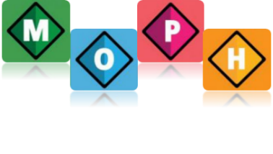
ประเมินความเสี่ยง
กลุ่มป่วยส่วนใหญ่เป็นกลุ่มนักเรียน ร้อยละ 69 และกลุ่มอยู่บ้านเพิ่มขึ้นอย่างต่อเนื่อง
การดำเนินงานตามมาตรการ 0(3 3 1) ,3 ,7 14 21 และ28 ยังไม่เข้มแข็ง
การควบคุมยุงลายยังไม่เป็นไปตามมาตรการ (HI และ CI ควรต่ำกว่า 5 ใน วันที่ 7 หลังได้รับรายงานโรค
การควบคุมโรคยังไม่มีประสิทธิภาพ (การพ่นสารเคมี) ไม่สามารถฆ่าตัวแก่ของยุงได้
การเขียนรายงานการสอบสวนโรคฉบับสมบูรณ์ไม่เป็นปัจจุบัน
รพ.ยังพบลูกน้ำยุงลาย ใน รพ.และบ้านพัก
ข้อเสนอแนะ (สั่งการ)
- เปิด EOC ระดับจังหวัด และอำเภอทุกอำเภอ และจัดทำแผนเชิงรุก
- ใช้นิยามการรายงานตามที่ จังหวัดกำหนด
- การวินิจฉัยโรคดำเนินการที่ OPD ทุกราย
- SAT ติดตามสถานการณ์รายวัน
- JIT ลงปฏิบัติการอย่างต่อเนื่องโดยเฉพาะเขตชุมชนหนาแน่นและ
โรงเรียน/วัด ค่า HI ต่ำกว่า 5 และ CI เท่ากับ 0
- JIT สรุปผลการสอบสวนโรค/ควบคุมโรค ในพื้นที่ ระบาด ให้ทีม SAT และ CKO วิเคราะห์สถานการณ์ต่อไป
- สื่อสารความเสี่ยง เผยแพร่ สถานการณ์ กิจกรรมและความรู้เรื่องโรคผ่านสื่อต่างๆ
- ส่งรายงานการสอบสวนโรคฉบับสมบูรณ์ ไม่เกิน 15 วัน หลังพบการรายงานผู้ป่วย

Slide 10
สถานการณ์โรคเบาหวานและความดันโลหิตสูง
ของประชาชนจังหวัดสิงห์บุรี ปีงบประมาณ 2562
SATกลุ่มงานควบคุมโรคไม่ติดต่อ
สำนักงานสาธารณสุขจังหวัดสิงห์บุรี

Slide 11
อัตราอุบัติการณ์ผู้ป่วยเบาหวานรายใหม่ จังหวัดสิงห์บุรี ปี 2557 - 2562
ร้อยละ
ร้อยละ
313 คน
452 คน
227 คน
156 คน
206 คน
114 คน
HDC

Slide 12
จำนวนผู้ป่วยเบาหวานรายใหม่ ปีงบประมาณ 2562 จำแนกตามอำเภอ
ข้อมูล ณ วันที่ 28 ตุลาคม 2562
รวมผู้ป่วยรายใหม่
1468 คน
ร้อยละผู้ป่วยเบาหวานรายใหม่ ปีงบประมาณ 2562 จำแนกตามกลุ่มอายุ
ร้อยละผู้ป่วยเบาหวานรายใหม่ ปีงบประมาณ 2562 จำแนกตามเพศ

Slide 13
อัตราอุบัติการณ์ผู้ป่วยความดันโลหิตสูงรายใหม่ จังหวัดสิงห์บุรี ปี 2557 – 2562 จ
ร้อยละ
ร้อยละ
684 คน
824คน
342 คน
385 คน
212 คน
HDC

Slide 14
จำนวนผู้ป่วยความดันโลหิตสูงรายใหม่ ปีงบประมาณ 2562 จำแนกตามอำเภอ
ข้อมูล ณ วันที่ 28 ตุลาคม 2562
รวมผู้ป่วยรายใหม่
2909 คน
ร้อยละผู้ป่วยความดันโลหิตสูงรายใหม่ ปีงบประมาณ 2562 จำแนกตามกลุ่มอายุ
ร้อยละผู้ป่วยความดันโลหิตสูงรายใหม่ ปีงบประมาณ 2562 จำแนกตามเพศ

Slide 15
สิงห์บุรีคนดี เมืองน่าอยู่

